Slide 1
الجدول الدوري الحديث

Slide 2
هيا نرسم

Slide 3
رتب المخطط السهمي

Slide 4
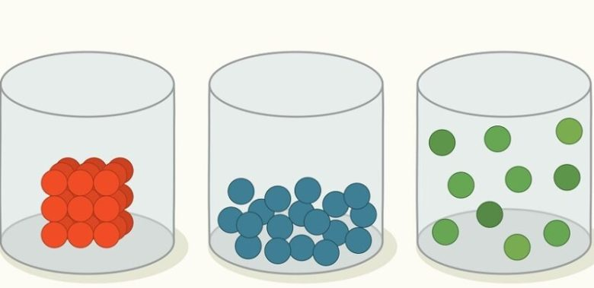

Slide 5
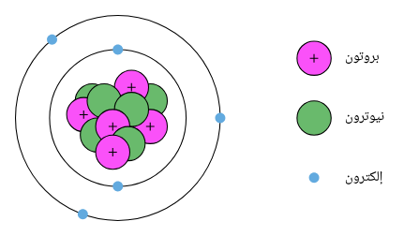
الذرة
ما هو عدد الذري ؟
ما هو العدد الكتلي ؟

Slide 7
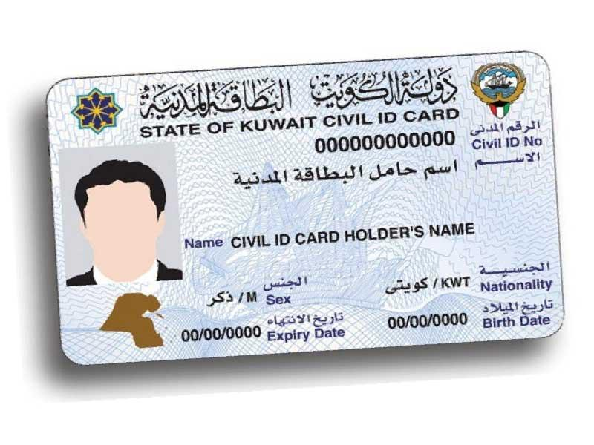

Slide 9
18
7
العدد الذري
رمز العنصر
اسم العنصر
الكتلة الذرية
حسب العدد الذري حيث يزداد بروتون واحد من اليسار إلى اليمين

Slide 10
2
8
النواة
8

Slide 11
هيا نطبق

Slide 12
التقويم :

